Slide 1
生物信息学背景

Slide 2
起源
The root of bioinformatics

Slide 3
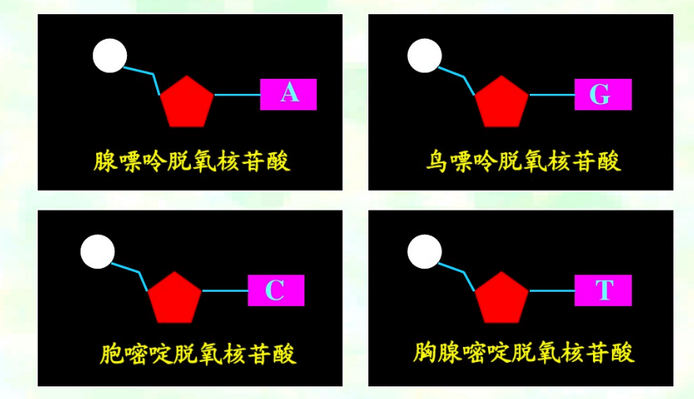
DNA
A T G C

Slide 4
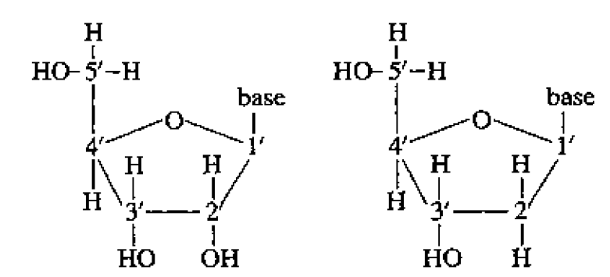
DNA

Slide 5
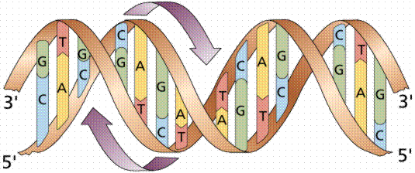
DNA
互补配对原则

Slide 6
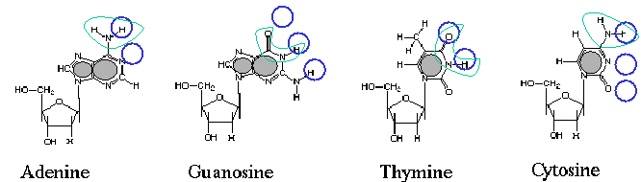
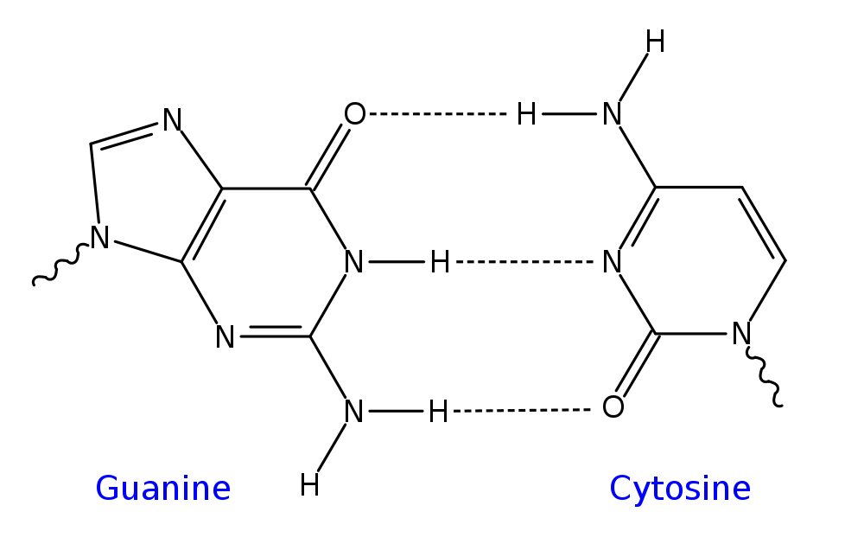
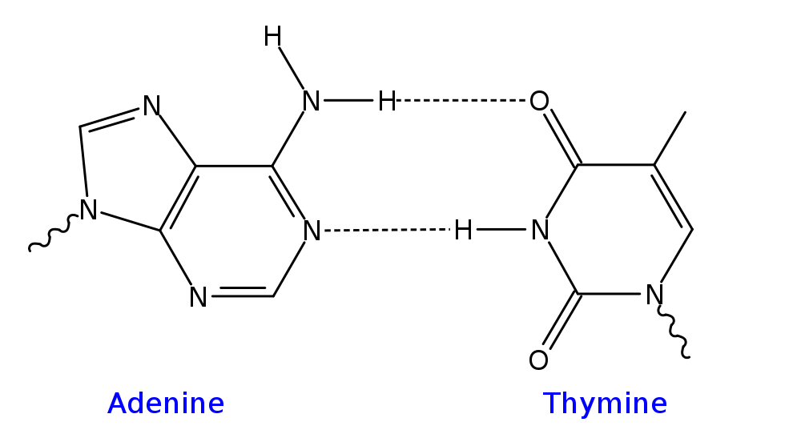
DNA

Slide 7
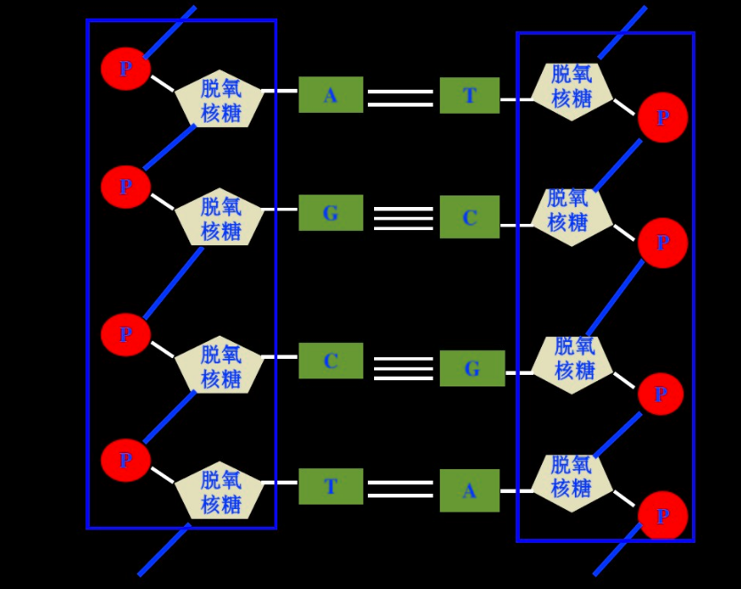
DNA

Slide 8
DNA
DNA损伤（damage）
DNA damage is a major cause of sequencing errors, directly confounding variant identification

Slide 9
RNA
A U G C

Slide 10
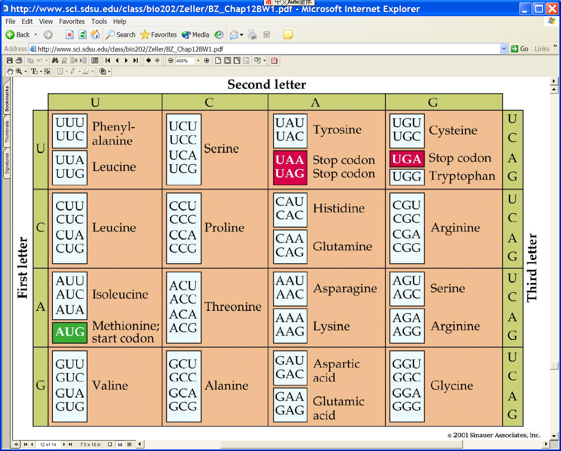
RNA
3个核苷酸决定一个氨基酸

Slide 11
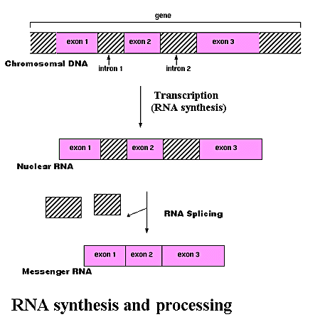
RNA
基因：有遗传效应的DNA片段
启动子：基因前面的一段区域
内含子：不翻译的片段
外显子：翻译片段，多种组合

Slide 12
蛋白质
20种氨基酸
View：
结构：
序列
结构
功能
序列：一级结构 蛋白质多肽链中氨基酸的排列顺序,以及二硫键的位置
二级结构：alpha螺旋和β折叠 蛋白质分子局区域内,多肽链沿一定方向盘绕和折叠的方式
三级结构 蛋白质的二级结构基础上借助各种次级键卷曲折叠成特定的球状分子结构的空间构象
四级结构 多亚基蛋白质分子中各个具有三级结构的多肽链,以适当的方式聚合所形成的蛋白质的三维结构
并不是所有的蛋白质都具有四级结构,只有多亚基蛋白才具有四级结构.所有的蛋白质都具有一级结构、二级结构和三级结构.蛋白质的高级结构根本上还是决定于蛋白质的一级结构

Slide 13
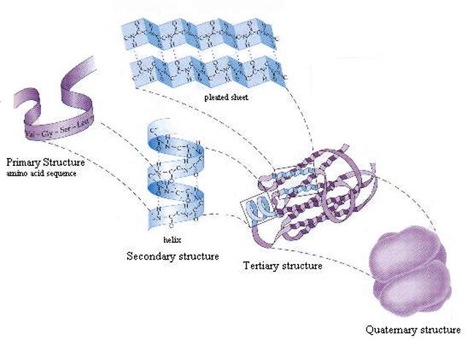
蛋白质

Slide 14
蛋白质
由序列直接预测最终结构和功能

Slide 15
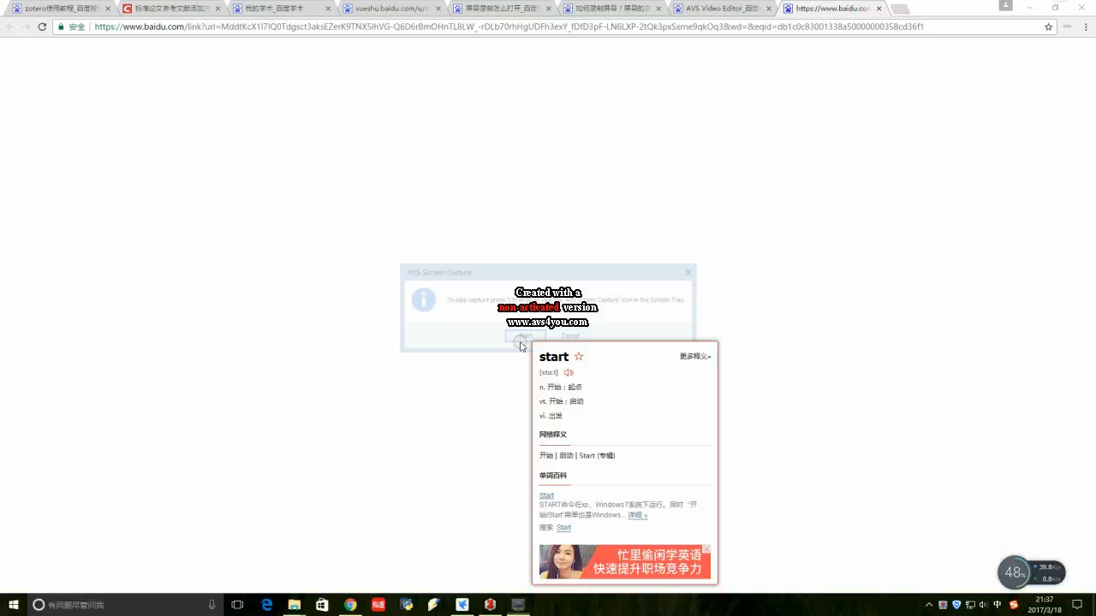
文献管理

Slide 16
频繁项集挖掘
1.频繁注释（annotation）挖掘（分子注释，描述某些特性，异常注释预测）
2 结构基元发现：将结构特征视为transaction，频繁项集挖掘可以用于高于期望的频繁出现的结构特征组合。
3 模式detection用于“定量组学配置”
4 SNP（单核苷酸多态性(single nucleotide polymorphism，SNP),主要是指在基因组水平上由单个核苷酸的变异所引起的DNA序列多态性。）用于与疾病相关的等位基因的关联性挖掘
5 分子网络的子图挖掘：理解分子在过程中的功能性反应，揭示潜在规律
6 用于分类：如果属性集合频繁出现，那么必定存在某种潜在关系，这种关系可以用于分类
Notes:
2. 比如蛋白质二级结构的α螺旋和β折叠
5.比如癌症的发生，在癌变的每一阶段，都有多个基因共同参与来调控癌症的发生发展，这些参与癌症发生发展的多个功能相似的或者互补的易感基因则组成易感基因群

Slide 17
Future directions
1.目标取决于生物问题（没有指导方针来产生合适的生物目标）
2. 阈值（什么叫频繁）top-k
3.算法的启发性 如何提高算法在大数据上的计算性能
4.模式可视化
5.如何避免错误发现（FALSE discoveries）

